Slide 1
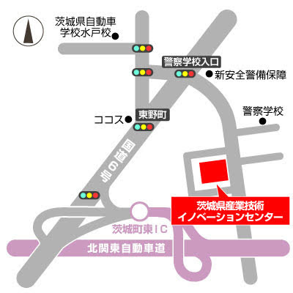
セミナー申込書
ＦＡＸ：029-293-8029
電子メール：business2@itic.pref.ibaraki.jp
下表にご記入のうえ、ＦＡＸまたは電子メールでご送信ください。
５/12
開催
令和５年度新ビジネスチャレンジ事業
～小さく始めて大きく育てる～
失敗を恐れない 新規事業開発
令和５年5月12日（金）
10：00～12：00（9：45 受付開始）
（Zoom配信あり：URLは後日通知）
会場：茨城県産業技術イノベーションセンター
東茨城郡茨城町長岡３７８１－１
【交通案内】
●タクシー：JR常磐線水戸駅南口より約20分
●バ ス：JR常磐線水戸駅北口より3番のりば「免許センター行き」
「警察学校前」下車にて徒歩1分
●高速道路：北関東自動車道 茨城町東ICより約3分
会社名 団体名
住所
参加者① | 役職 | 氏名
 | 電話
 | 電子メール
参加者② | 役職 | 氏名
 | 電話
 | 電子メール
参加者③ | 役職 | 氏名
 | 電話
 | 電子メール
○
○
【申込み・お問合せ先】
茨城県産業技術イノベーションセンター 新ビジネス支援グループ
TEL：０２９－２９３－７４９５（直） FAX：０２９－２９３－８０２９
ホームページ https://www.itic.pref.ibaraki.jp/ Mail：business2@itic.pref.ibaraki.jp 担当：関谷、高岡、大城

